Slide 1

FUNdamentals im Schwimmen
Professionelle Technikvermittlung

Slide 2
Agenda
Begrüßung
Zeitplan
FUNdamentals im Schwimmen
Swim Skill Rücken
Swim Skill Freistil
Swim Skill Brust
Swim Skill Delfin
Problemstellung Schule
Fragen / Diskussion

Slide 3
Zeitplan
1. Theorie Einheit 08:30 – 09:00
    Core Aquatic Skills
    Seminarraum 2
1. Praktische Einheit 09:00 – 11:00
    Wassergewöhnung / Rücken / Freistil
    Schwimmhalle
Mittagspause 11:00 – 12:00
2. Theorie Einheit 12:00 – 15:00
    Swim Skills
    Seminarraum 2
Pause & Umziehen 15:00 – 15:30
2. Praktische Einheit 15:30 – 17:00
    Fokus Brust
    Schwimmhalle Bahn 1 & 2

Slide 4
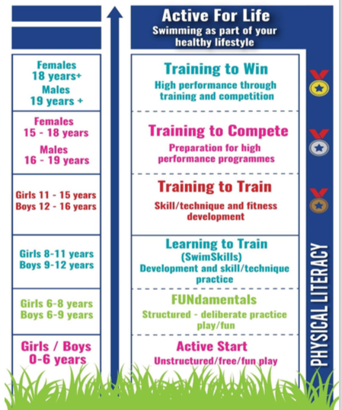
LTAD Model & Schule
Oberstufe
18 – 14 J.
Unterstufe
14 – 10 J.
Volksschule
10 – 6 J.

Slide 5
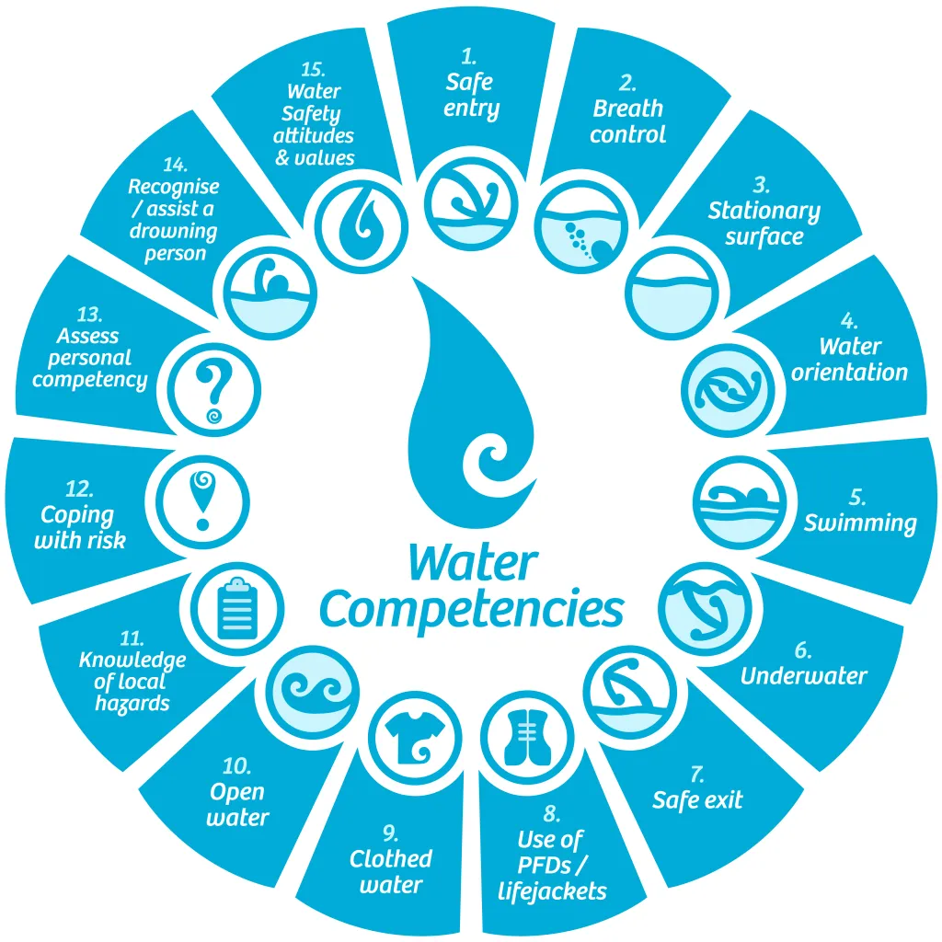
WATER COMPETENCE
1 – 7 Core Aquatic Skills
8 – 10 Open Water Skills
11 – 15 Aquatic Knowledge

Slide 6
FUNdamentals
CORE AQUATIC SKILLS
6 – 8 Jährige ( Trainingsjahr 1 – 3)
Sicheres Betreten & Verlassen des Wassers
Atmen im Wasser / Untertauchen
Orientierung im Wasser
Richtungsänderungen im Wasser
Schweben / Treiben / Gleiten
Streamlining
Wasser treten
Wassergefühl
Vortrieb im Wasser

Slide 7
Learning to Train
SWIM SKILLS
8 – 12 Jährige (Trainingsjahr 4 – 6)
Wassergefühl
Sweetenham Drills
4 Lagen – Freistil | Rücken | Brust | Delfin
BLABT Model
  Body
  Legs
  Arms
  Breathing
  Timing

Slide 8
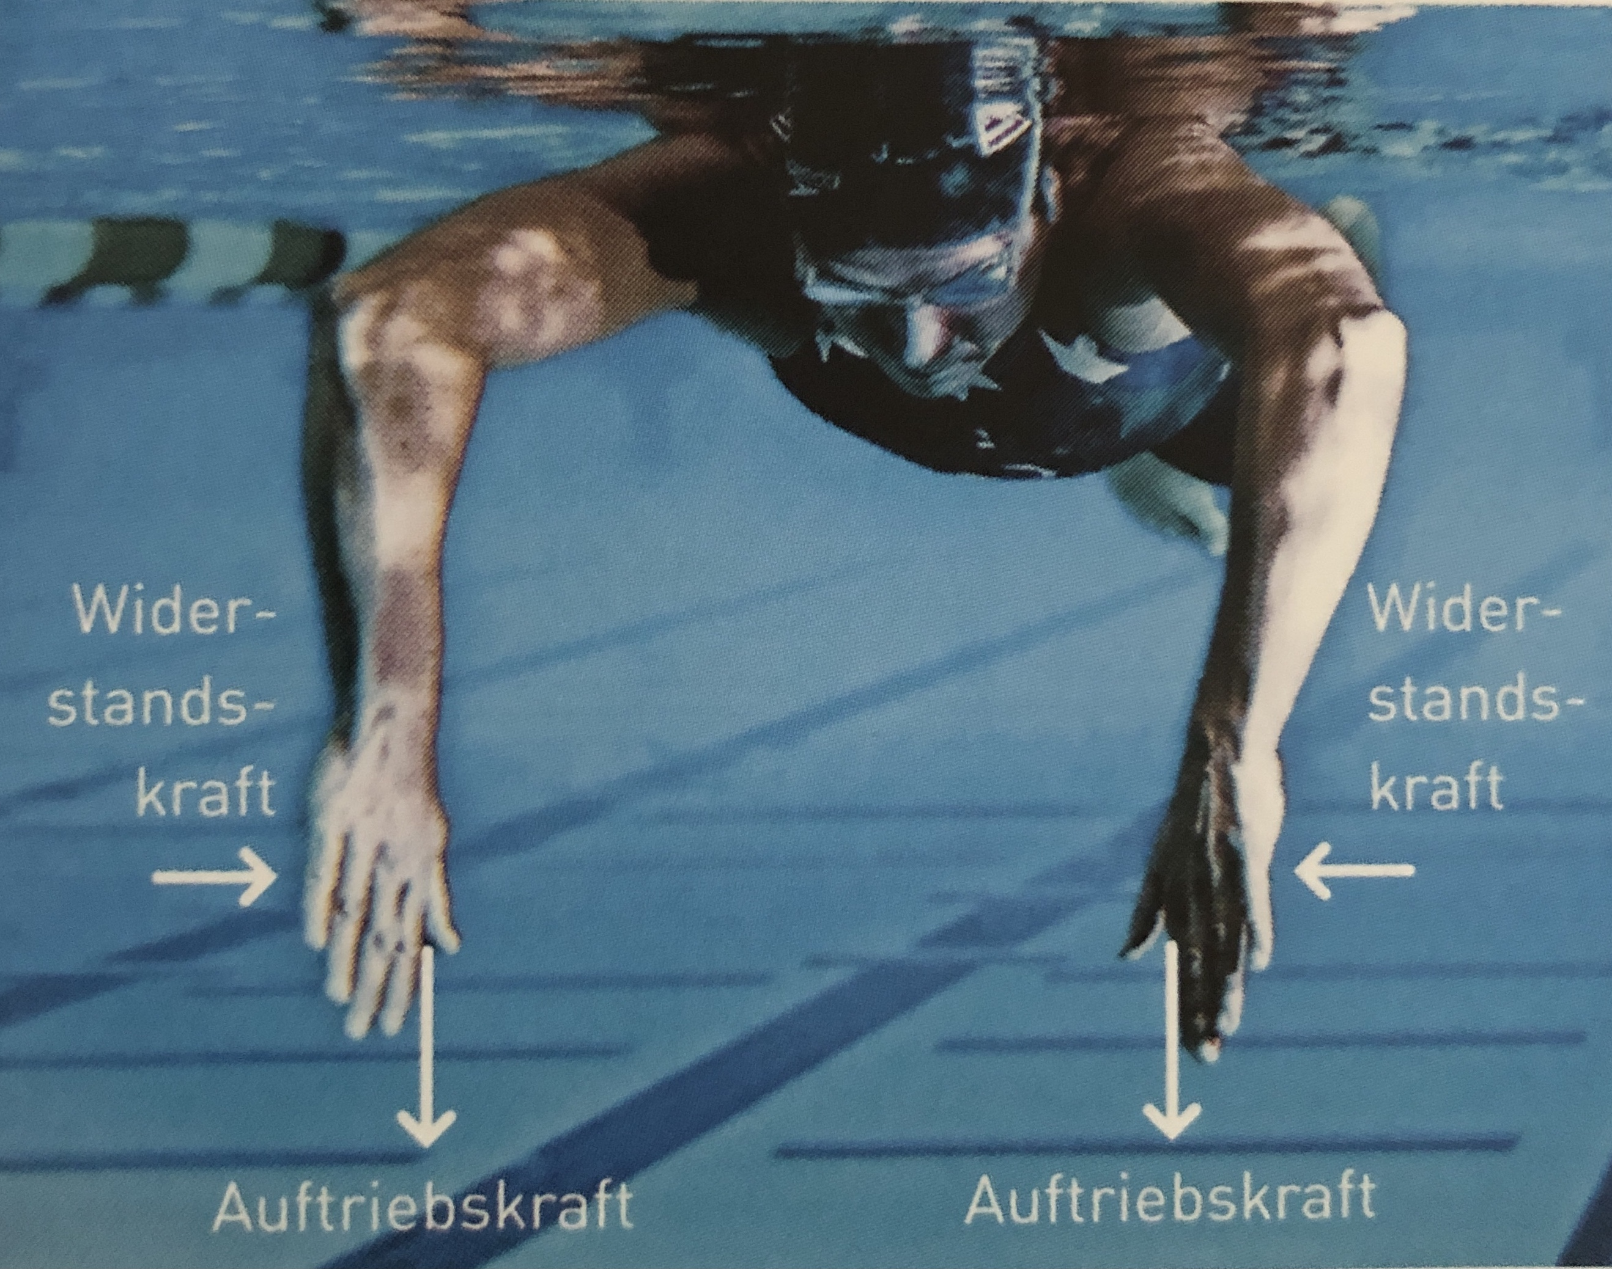
DAS
WARUM
VERSTEHEN
STRÖMUNGSWIDERSTAND
AUFTRIEBSKRAFT
ist die Kraft an einem Körper, die er seiner Bewegung durch ein Fluid entgegensetzt.
verlangsamt die Vorwärtsbewegung einerseits
  Minimieren des frontalen Widerstandes
dient aber auch als Antriebsquelle andererseits
  3. Newtonsche Gesetz
Widerstand ist Freund & Feind des Schwimmers
ähnliches Prinzip wie bei einem Flugzeug
  Satz von Bernoulli
3 wichtige Größen:
  Anstellwinkel
  Geschwindigkeit
  Unt. Druckverhältnisse

Slide 9
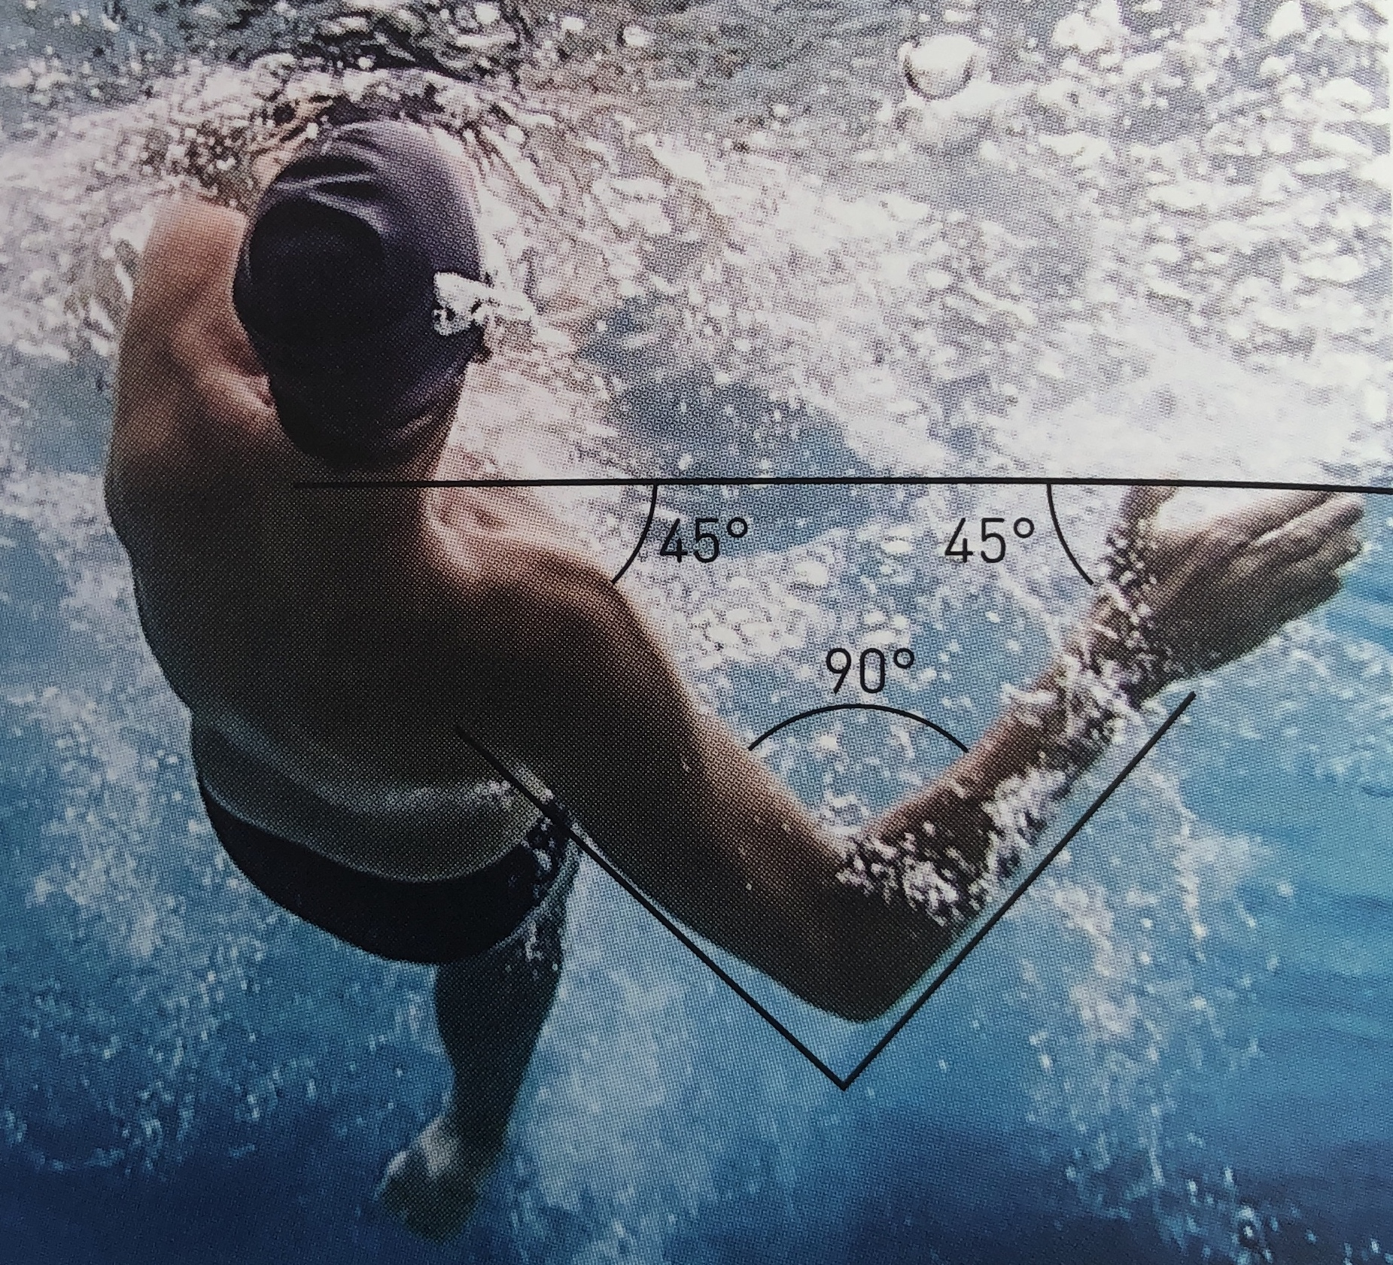
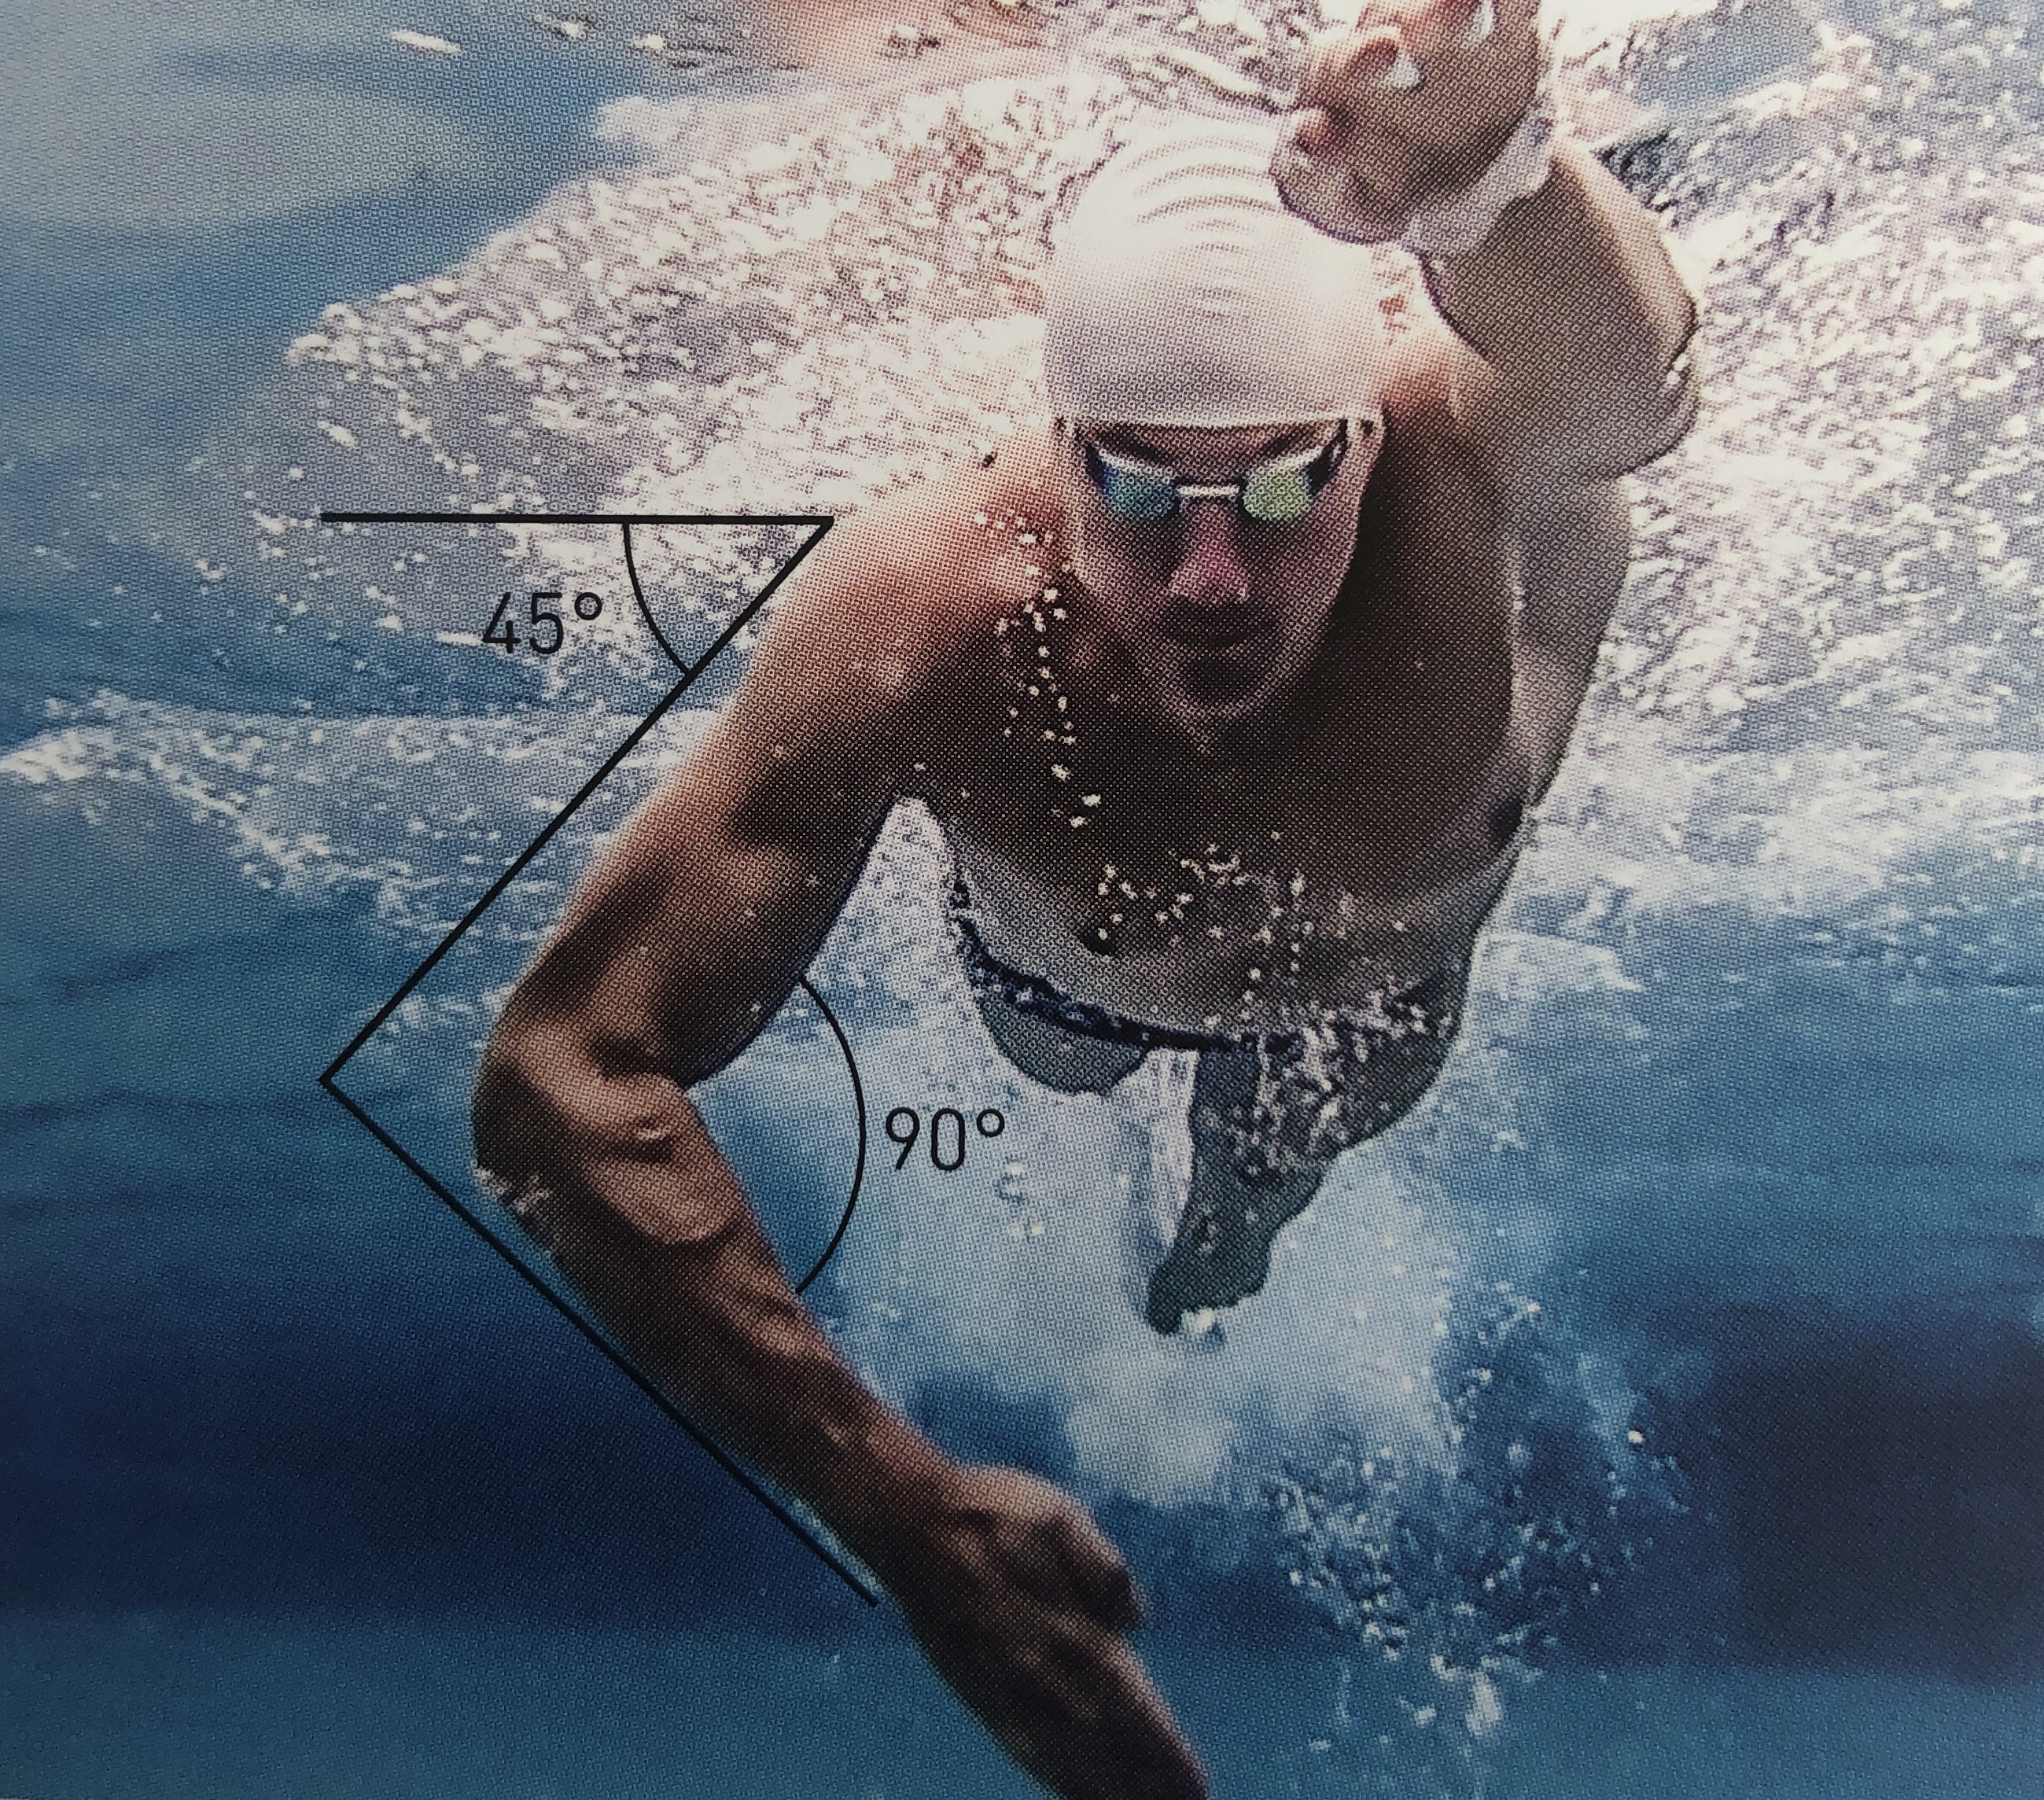
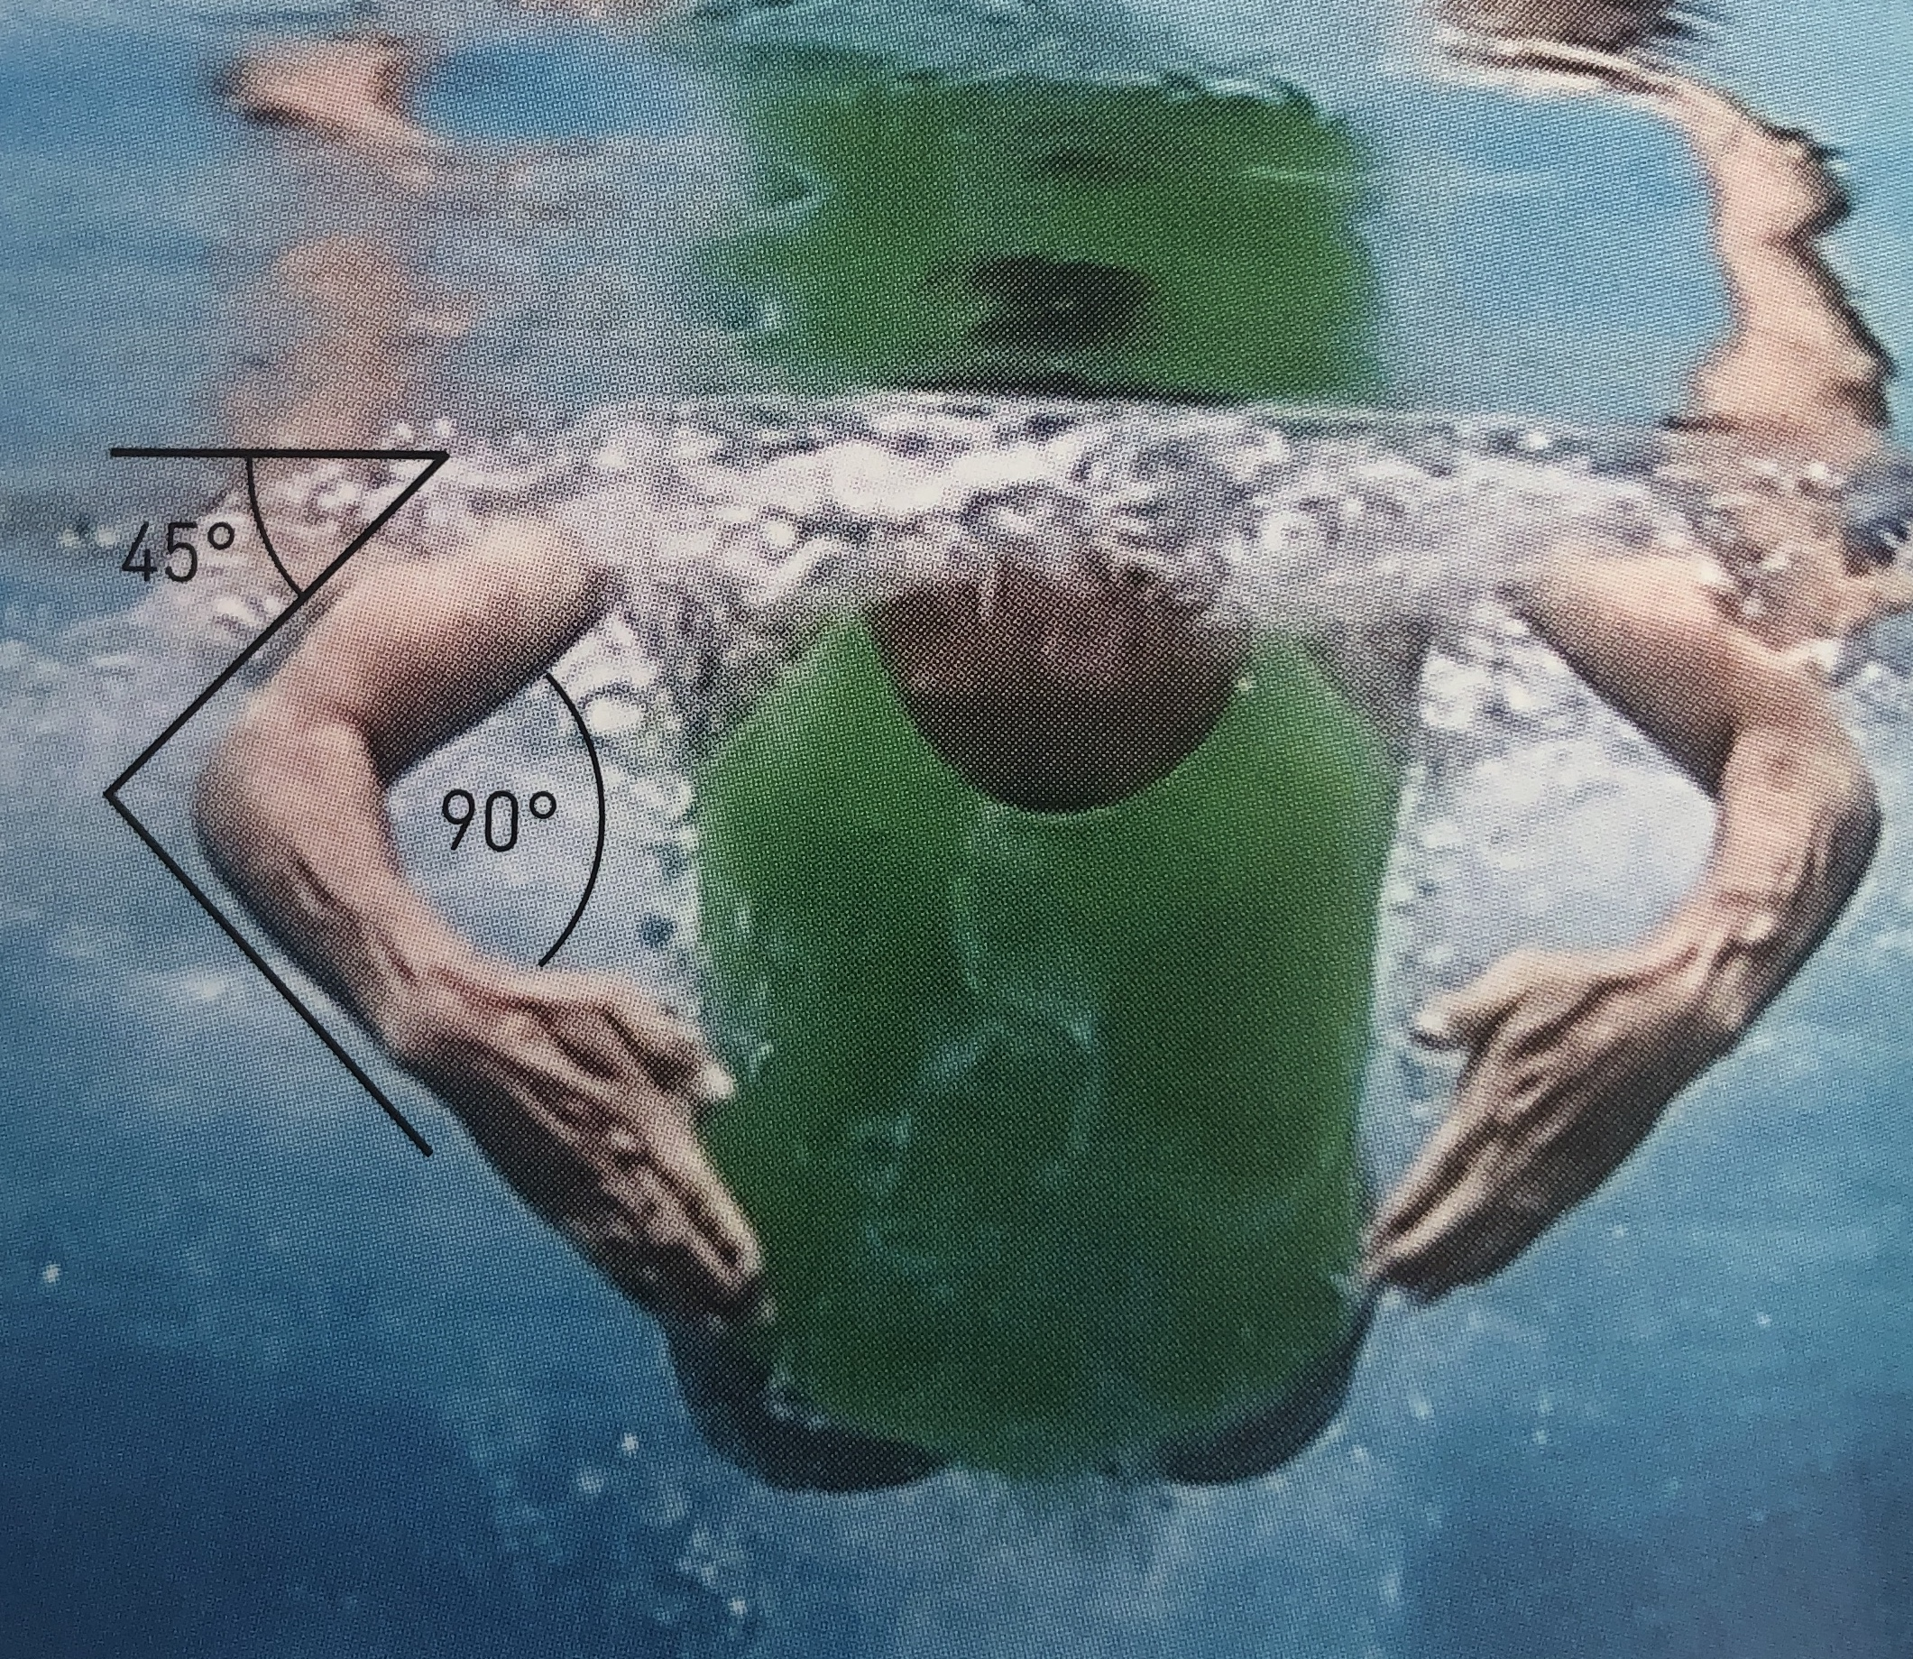
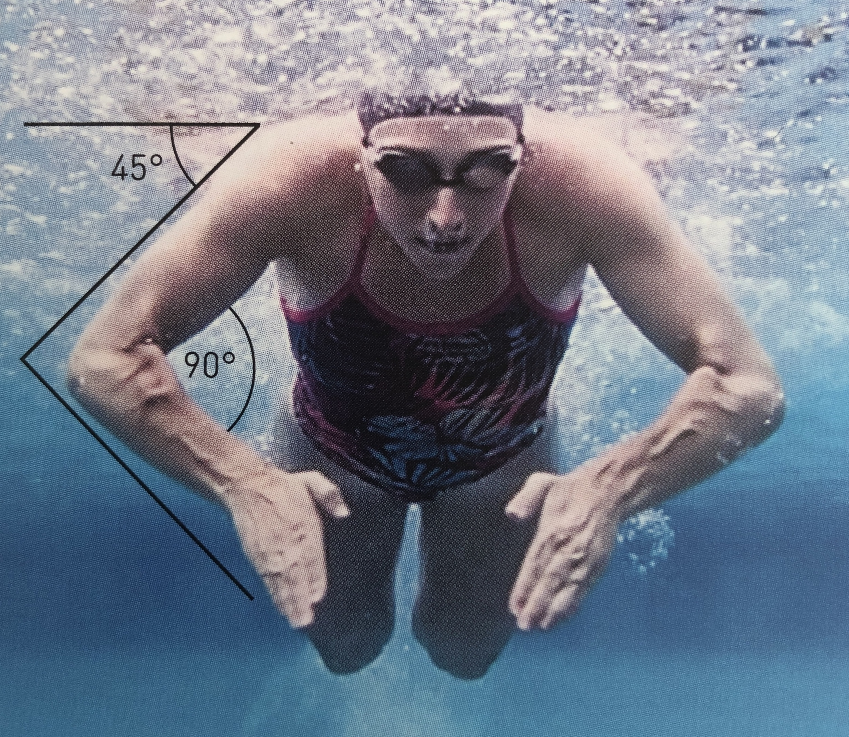
ANSTELL
WINKEL

Slide 10
PHASEN DES ARMZUGES
WASSERFASSEN
DIAGONALPHASE | ZUGPHASE
DRUCKPHASE
RÜCKHOLPHASE

Slide 11
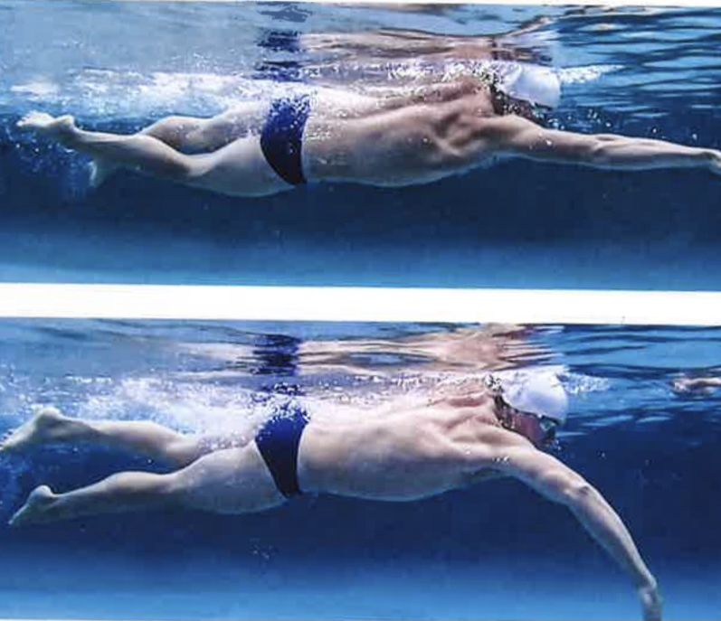
WASSER
FASSEN
Einleitung eines jeden Zugzyklus
Einsetzen vor dem Kopf in gestreckter Position
Beweglichkeit & Kraft sind Grundvoraussetzung
1. Rotation des Oberarms
2. Seitwärtsbewegung
3. Beugung des Ellenbogens

Slide 12
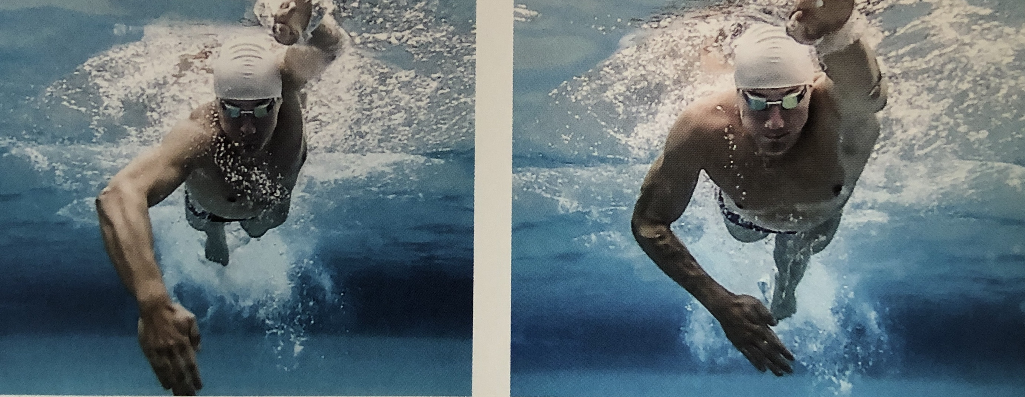
DIAGONAL
PHASE
Wasser wird nach hinten gedrückt
Körper nach vorne gezogen
Arm befindet sich im 45° Winkel zur Wasseroberfläche
Ellenbogen ist in allen 4 Lagen 90 – 110° gebeugt (Folie 6)
Erzeugt den Vortrieb

Slide 13
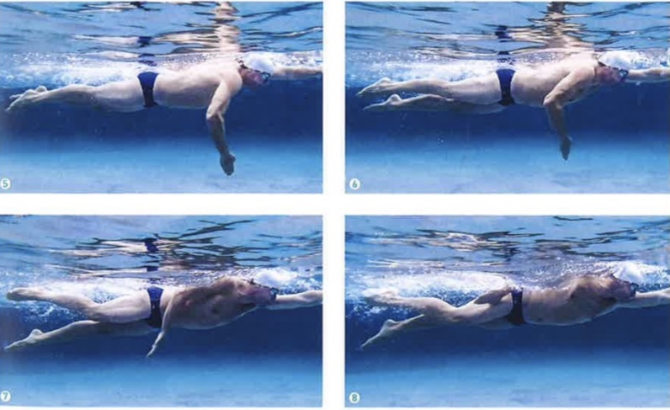
DRUCK &
RÜCKHOLPHASE
Druck & Rückholphase ist in jeder Lage verschieden
Brust endet nach der Diagonalphase
Handfläche wird zur Wasseroberfläche geführt unter Verwendung des Trizeps und einer Innenrotation der Schulter
Verlängerung des Zugweges

Slide 14
SWIM SKILL
RÜCKEN

Slide 15
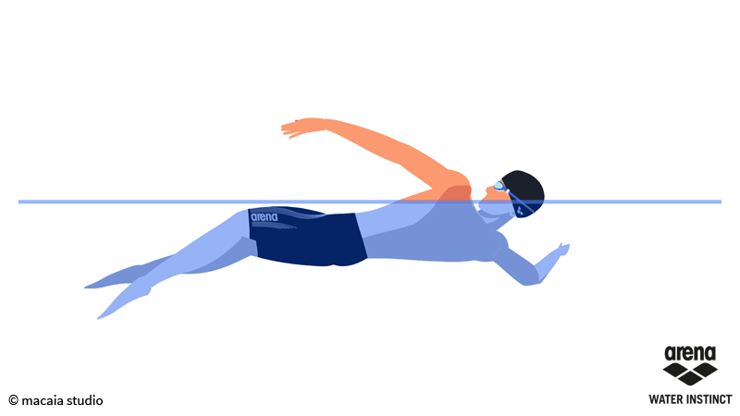

Slide 16
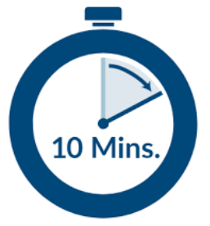
RÜCKEN
Rhythmischer wechselseitiger Armzug und Beinschlag in Rückenlage mit einer Rotationsbewegung um die Längsachse
8 MIN.
BLABT Model
BODY | LEGS | ARMS | BREATHING | TIMING

Slide 17
RÜCKEN
BLABT I
BODY
LEGS
Gestreckte Körperposition Nahe der Wasseroberfläche
Kopf in Verlängerung der Wirbelsäule
  Blick zur Hallendecke
  Kopfposition bleibt stabil
Kopf & Brust außerhalb der Wasseroberfläche
Hüfte knapp unterhalb der Wasseroberfläche
Wechsel zwischen Rücken & Seitlage
Rotation um die Längsachse
Kontinuierlicher Beinschlag im Strömungsschatten
Abwechselnder Abwärts - & Aufwärtskick
Beinschlag ist zeitlich auf den Armzug abgestimmt
  Rechter Aufwärtskick endet gleichzeitig mit rechter Druckphase und linkem Wasserfassen
6er Beinschlag

Slide 18
RÜCKEN BLABT II
ARMS
BREATHING
4 Phasen des Armzuges
  Wasserfassen
  Diagonalphase
  Druckphase
  Rückholphase
  Siehe Bilderfolge Folie 26
Arm ist beim Eintauchen gestreckt
  Kleiner Finger setzt zuerst ein
Wie bei allen Schwimmtechniken in Bauchlage ist auch beim Rückenschwimmen ein Atem Rhythmus ratsam
Kopfposition bleibt beim atmen unverändert
Beginn der Atmung ist das Einsetzen des einen Armes und bei der Rückholphase kurz vorm passieren des Kopfes ist das Ende

Slide 19
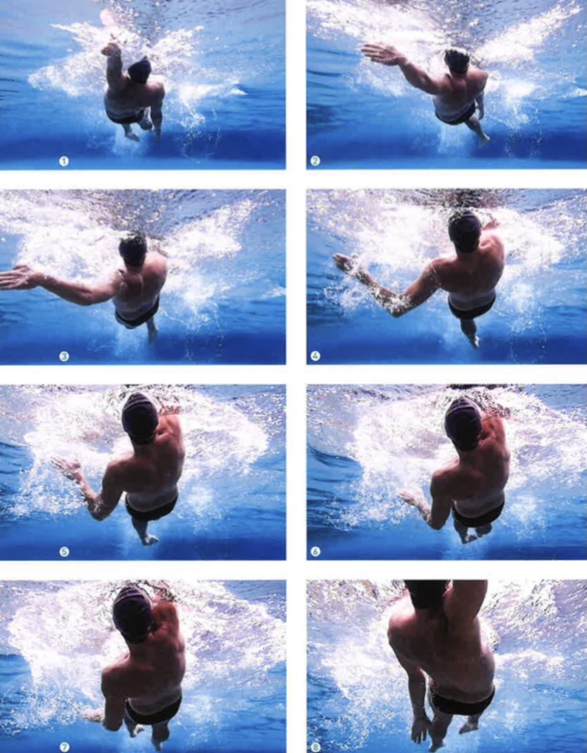
RÜCKEN ARMZUG

Slide 20
RÜCKEN BLABT III
TIMING
Windmill Schwimmen
Das Einsetzen des rechten Armes passiert zur gleichen Zeit wie des Ende der Druckphase des linken Armes
Hüftrotation ist ebenfalls mit dem Armzug verbunden
Siehe Bilderfolge Folie 28

Slide 21
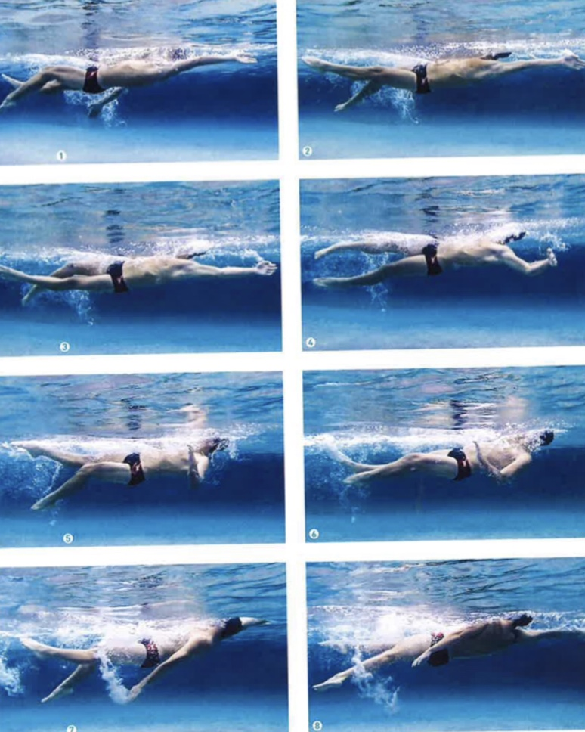
BEWEGUNGS-FOLGE
RÜCKEN Technische Übungen

Slide 22
SWIM SKILL
FREISTIL

Slide 23
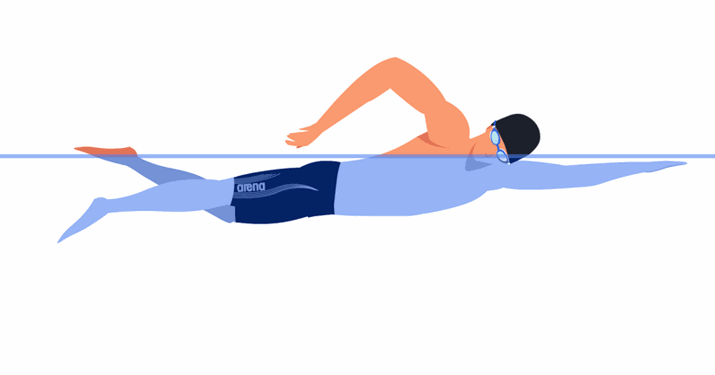

Slide 24
FREISTIL | KRAUL
Rhythmischer wechselseitiger Armzug und Beinschlag in Brustlage mit einer Rotationsbewegung um die Längsachse
8 MIN.
BLABT Model
BODY | LEGS | ARMS | BREATHING | TIMING

Slide 25
KRAUL
BLABT I
BODY
LEGS
Gestreckte Körperposition Nahe der Wasseroberfläche
Kopf in Verlängerung der Wirbelsäule
  Blick zum Beckenboden
Gesäß & Schultern außerhalb der Wasseroberfläche
Wechsel zwischen Bauch & Seitlage
Rotation um die Längsachse
Kontinuierlicher Beinschlag im Strömungsschatten
Abwechselnder Abwärts - & Aufwärtskick
2er | 4er | 6er Beinschlag
Verbindung von Beinschlag und Armzug über die Hüfte
Ende der Druckphase des rechten Armzuges = Abwärtskick des linken Beines

Slide 26
KRAUL BLABT II
ARMS
BREATHING
4 Phasen des Armzuges
  Wasserfassen
  Diagonalphase
  Druckphase
  Rückholphase
  Siehe Bilderfolge Folie 18
Rückholphase kann in unterschiedlicher Ausführung passieren
  Octane Rating
Einseitige bzw. beidseitige Atmung möglich
  Ab 2er Zug
Kopf ist in Verlängerung der Wirbelsäule
  Blick zum Beckenboden
  Rotation des Kopfes & des Rumpfes
  Kopf wird NICHT angehoben

Slide 27
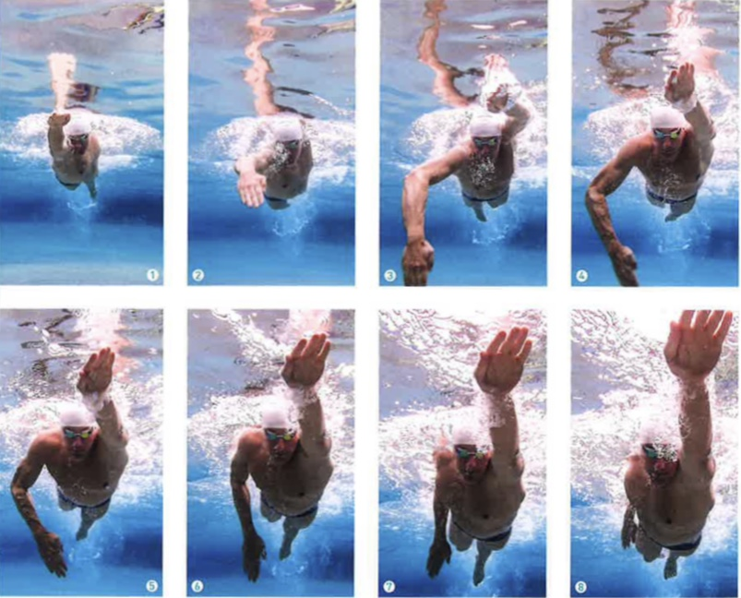
KRAUL ARMZUG

Slide 28
KRAUL BLABT III
TIMING
3 verschiedene Arten Freistil zu schwimmen
Schulter getriebenes Freistil
  50m Strecken
  Meist gestreckte Arme
Hüft getriebenes Freistil
  800m Strecken aufwärts
Hybrid Freistil
  100 – 400m Strecken

Slide 29
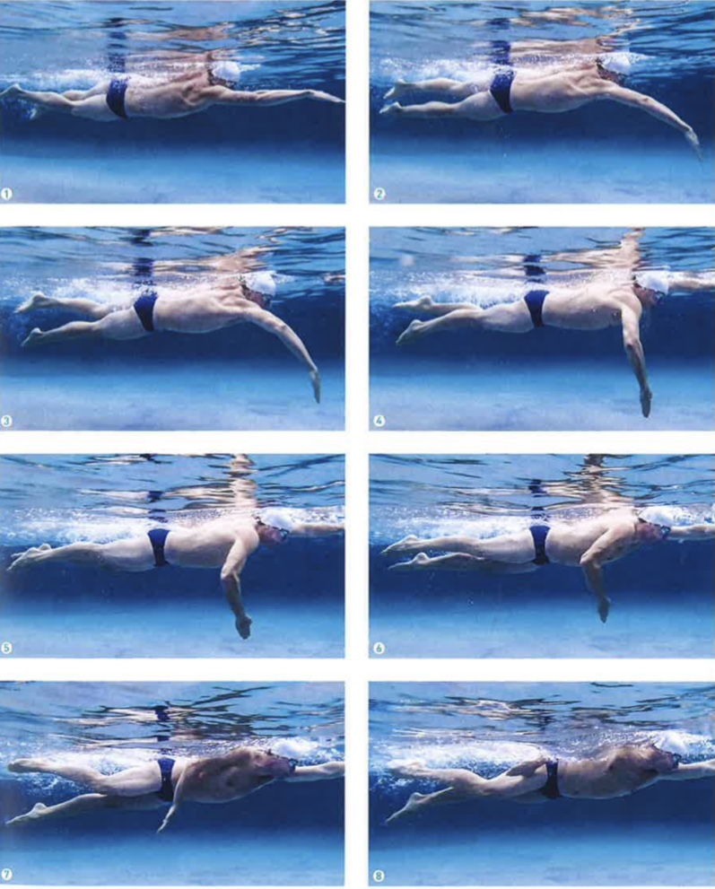
BEWEGUNGS-FOLGE
FREISTIL Technische Übungen

Slide 30
SWIM SKILL
BRUST

Slide 31
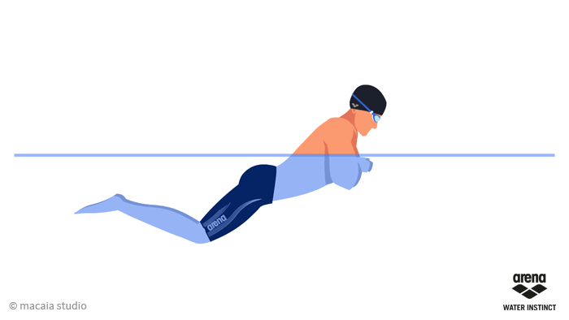

Slide 32
BRUST
Gleichzeitiger, beidarmiger Armzug, zeitlich versetzt zum gleichzeitigen, beidbeinigen Beinschlag in Brustlage mit einer Wellenbewegung in der Frontalebene. Dabei müssen die Arme zusammen unterhalb oder an der Wasseroberfläche nach vorne gebracht werden.
8 MIN.
BLABT Model
BODY | LEGS | ARMS | BREATHING | TIMING

Slide 33
BRUST
BLABT I
BODY
LEGS
Beim Brustschwimmen wechselt der Körper zwischen einer vollkommenen Extension (Gleitphase) und Flexion (Zugphase)
Kopf in Verlängerung der Wirbelsäule und wird erst am Beginn der Diagonalphase angehoben
Brustbeinschlag ist der einzige Beinschlag der dreidimensional ist.
3 Grundbewegungen:
  Fersen zum Gesäß ziehen
  Knie maximal hüftbreit öffnen
  Fersen außerhalb der Knie und Zehen nach außen drehen (Innenrist)
  Halbkreisförmiger Beinschlag der Vortrieb erzeugt

Slide 34
BRUST BLABT II
ARMS
BREATHING
Der Brustarmzug hat im Gegensatz zu den anderen Lagen keine Druckphase, da der Zugweg nur bis zur Schulter geht
Wasserfassen findet außerhalb der Schultern statt
Die Diagonalphase beim Brust wird Einwärtsphase genannt
Bei der Rückholphase werden Arme oberhalb der Oberfläche zurückgeführt
Siehe Bilderfolge Folie 34
Beim Brustschwimmen ist der Atemrhytmus vorgegeben
Bei der Rückholphase wird eingeatmet und beim Wasserfassen und der Einwärtsphase ausgeatmet
Daher fällt das Atmen in dieser Lage leichter

Slide 35
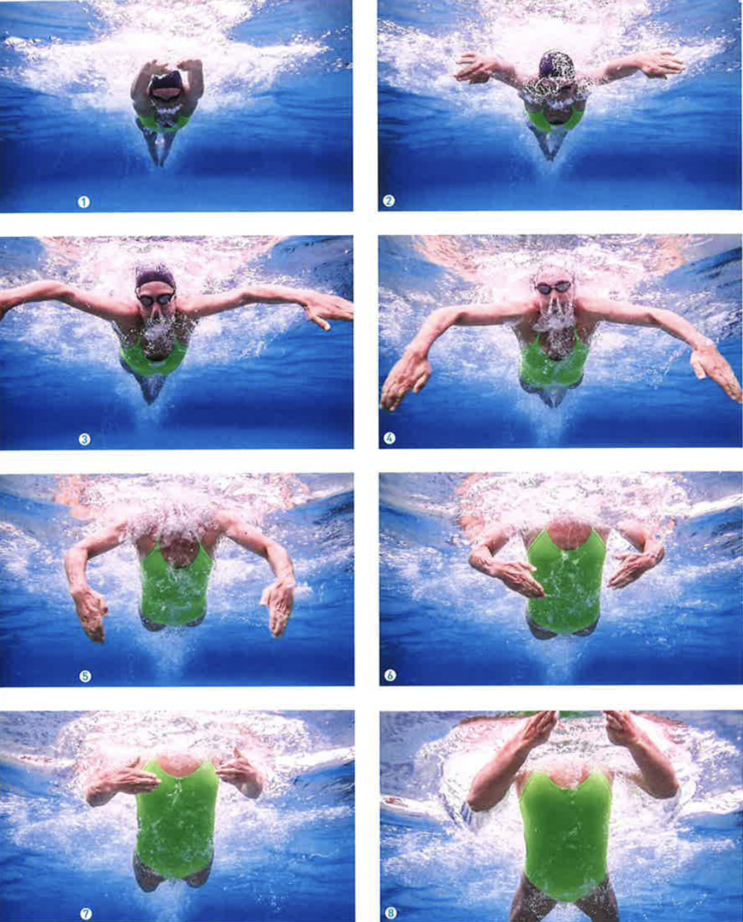
BRUST ARMZUG

Slide 36
BRUST BLABT III
TIMING
Brust ist neben Delfin die Lage die am meisten vom richtigen Timing zwischen Armen und Beinen abhängig ist
Grundsätzlich kann man sagen, dass der Beinschlag während der Einwärtsphase beginnt und gemeinsam mit der Rückholphase in einer kompletten Körperstreckung endet

Slide 37
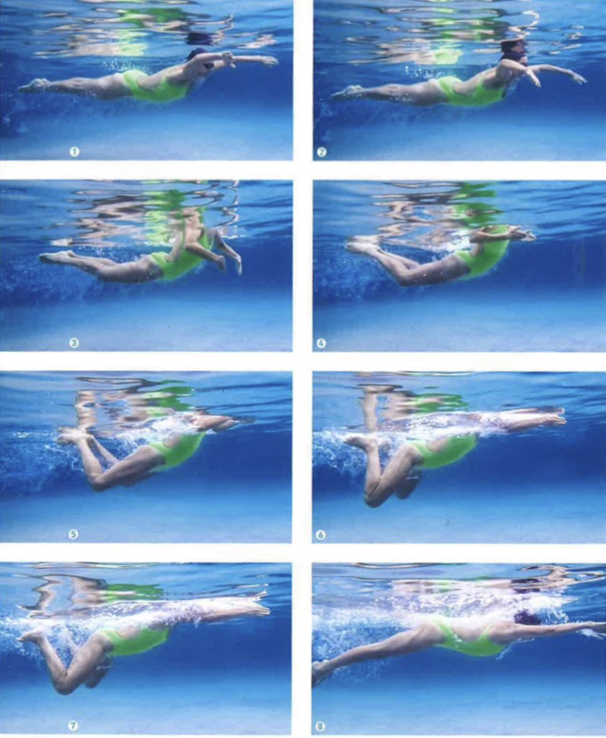
BEWEGUNGS-FOLGE
BRUST Technische Übungen

Slide 38
SWIM SKILL
DELFIN

Slide 39
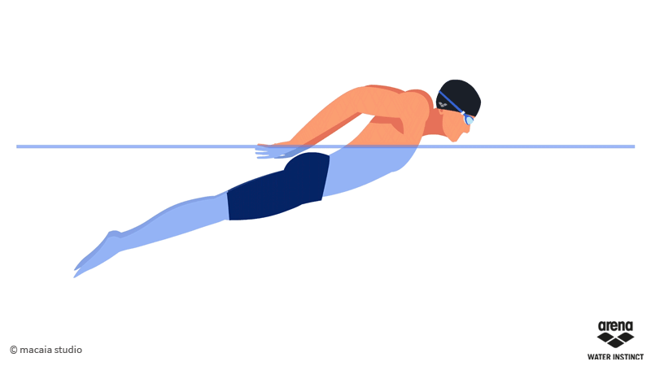

Slide 40
DELFIN
Gleichzeitiger, beidarmiger Armzug und rhythmisch passender Beinschlag in Brustlage mit einer Wellenbewegung in der Frontalebene . Dabei müssen die Arme zusammen Überwasser nach vorne gebracht werden.
8 MIN.
BLABT Model
BODY | LEGS | ARMS | BREATHING | TIMING

Slide 41
DELFIN
BLABT I
BODY
LEGS
Kopfbewegung ist minimal aber wichtig und leitet Bewegung ein
Arme verfolgen den Kopf
Wellenförmige Bewegung des Rumpfes um die Querachse
„Doppelte Wippe“
Grundsätzlich wird Delfin mit 2 Beinschlägen geschwommen
Der Erste beim Eintauchen der Arme & der Zweite am Ende des Armzuges, wenn die Hände das Wasser verlassen
Der Zweite Beinschlag ist in Kombination mit einem angespannten Rumpf kräftiger
Aufwärts & Abwärtskicks

Slide 42
DELFIN BLABT II
ARMS
BREATHING
Eintauchen in gestreckter Position direkt vor den Schultern
Arme werden schulterbreit nach außen geführt um Wasser zu fassen
90° Armstellung
In der Rückholphase werden die Arme nahe der Wasseroberfläche geführt
Siehe Bilderfolge Folie 42
Der Kopf bewegt sich im 2. Teil des Armzuges (Diagonal & Druckphase) aus dem Wasser
Kinn bleibt an der Wasseroberfläche
In der Rückholphase der Arme sinkt der Kopf wieder und leitet eine Wellenbewegung um die Querachse ein

Slide 43
DELFIN BLABT III
TIMING
Eine gute Atemtechnik und ein gutes Timing sind entscheidend im Delfinschwimmen
Kopplung von Armen und Beinen über einen aktivierten Rumpf

Slide 44
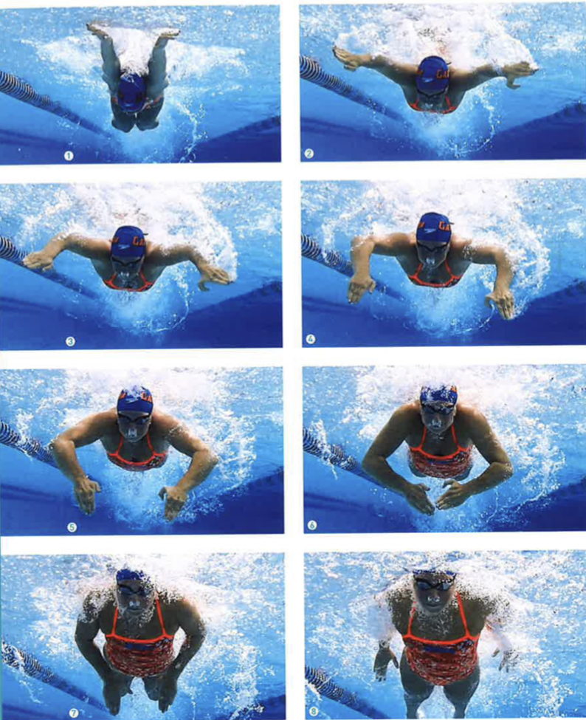
DELFIN ARMZUG

Slide 45
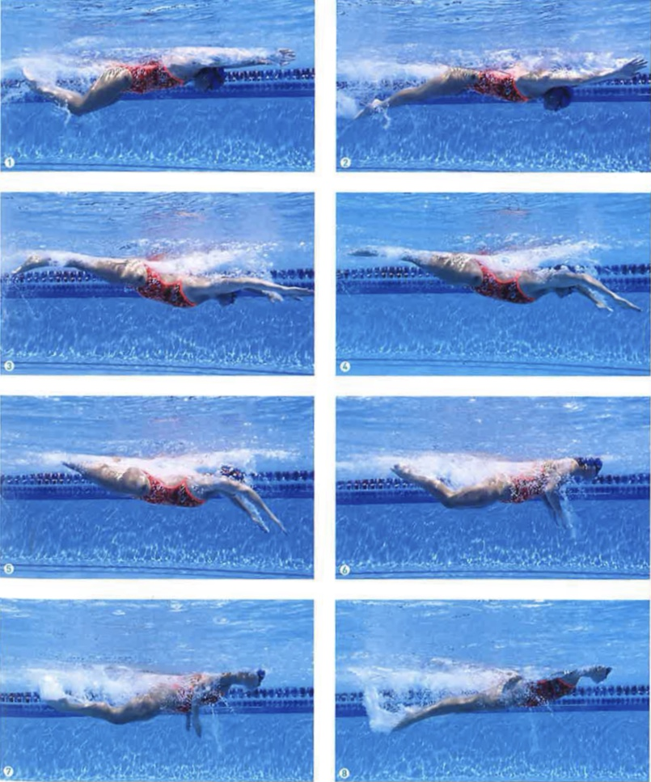
BEWEGUNGS-FOLGE
DELFIN Technische Übungen

Slide 46
WENDEN
Freistil / Rücken Rollwende
Brust / Delfin Kippwende
Bei einer Rollwende berühren die Arme die Wand nicht
Durch die letzten 2 Armzüge wird die Wende vorbereitet und durch einen aktiven Beinschlag eingeleitet
Die Rolle passiert um die Querachse
Bei der Freistil Wende kommt eine ¼ Drehung an der Wand und eine ¼ Drehung nach dem Abstoß dazu
Siehe Folie 46
Bei einer Kippwende müssen beide Arme gleichzeitig die Wand berühren
Danach wird ein Arm von der Wand gelöst und durch einen Ellbogencheck nach hinten geführt
Gleichzeitig werden die Beine mit einer ¼ Drehung zur Wand geführt und der Oberkörper kippt ins Wasser
Die verbliebene Hand folgt der Anderen Überwasser nach
Siehe Folie 47

Slide 47
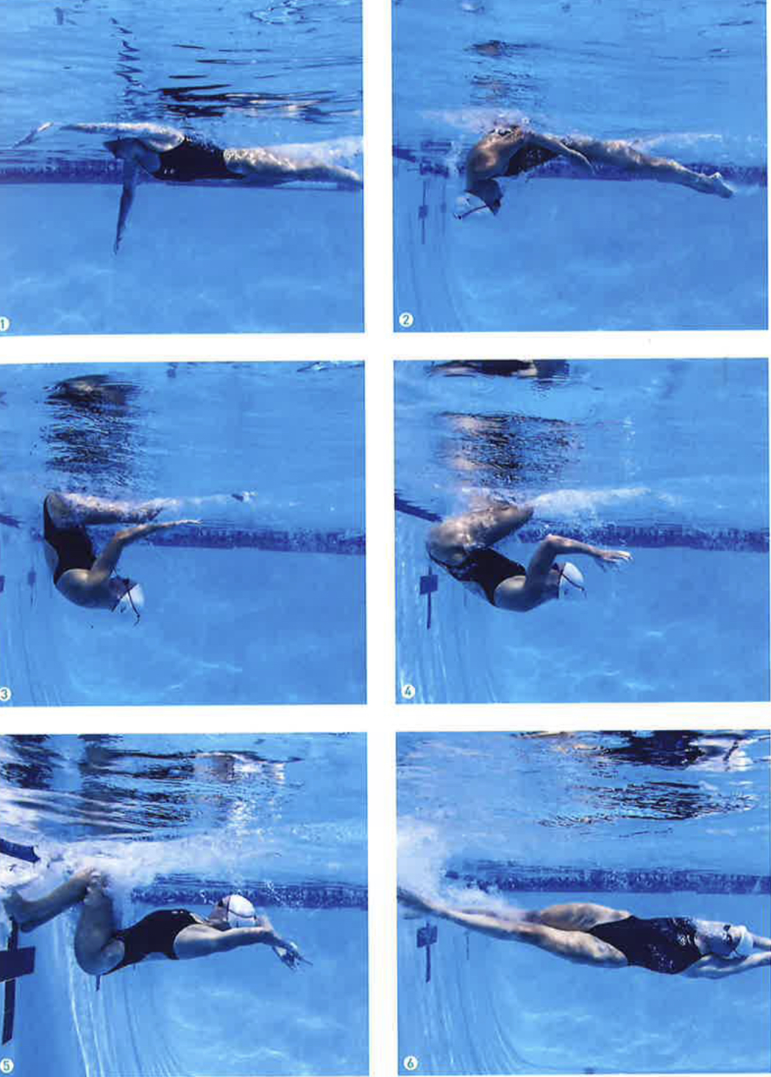
ROLL
WENDE

Slide 48
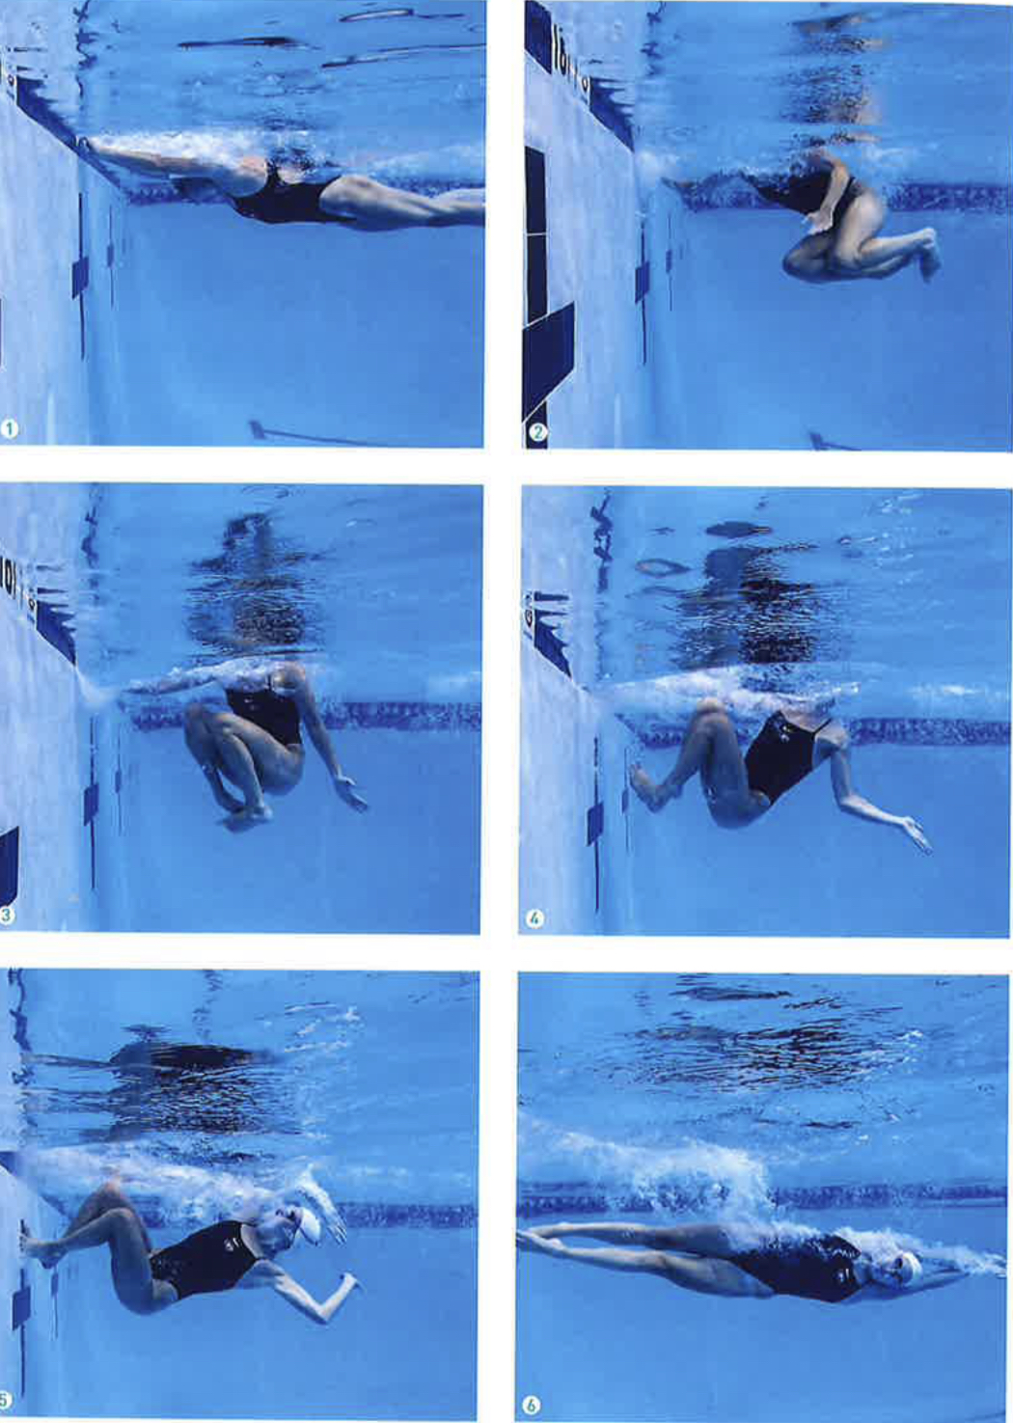
KIPP
WENDE

Slide 49
PROBLEMSTELLUNG SCHULE

Slide 50
PROBLEM STELLUNG
FÜR
SCHULEN I
Mangelnde Ressourcen
Betreuungsverhältnis
Schwimmutensilien
  Schwimmbrillen
  Badebekleidung
  Flossen
  Bretter
  Pull bouy
  Schnorchel
Bahnen
  25m Bahn maximal 10 Personen pro Bahn
Schwimmschulen arbeiten in einem Betreuungsverhältnis von maximal 1 : 6
In Schulen ist meist ein Betreuungsverhältnis von 1 : 10 bzw. noch höher

Slide 51
PROBLEM STELLUNG
FÜR
SCHULEN II
Heterogene Gruppen
Unterschiedliches Leistungsniveau der Schüler*Innen
Unterschiedliche sportliche Ausbildung
Unterschiedliches sportliches Alter
  Konflikt LTAD
Unterschiedliches biologisches Alter

Slide 52
DISKUSSION | FRAGEN

